Slide 1

Problemas de proporcionalidad

Slide 2
Cuando hay tres datos conocidos y otro para hallar, nos fijamos si la relación de proporcionalidad es directa (PD) o inversa (PI) y planteamos igualdades.
Tres cajas de lápices de colores cuestan $1.470. ¿Cuánto cuestan 5 cajas?

Slide 3
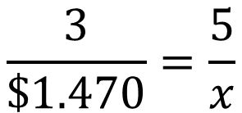
$$\frac{3}{\$1.470}=\frac{5}{x}$$
Hay PD
3 ∙ x = 5 ∙ $1.470
x = $7.350 : 3 = $2.450
La constante de proporcionalidad $1.470 : 3 = $490 representa el precio de cada caja de lápices.

Slide 4

Con todos los caramelos que tengo puedo armar 36 bolsitas de 5. ¿Cuántas podré armar si pongo 9 caramelos en cada una?
Hay PI 36 ∙ 5 = 9 ∙ x 180 : 9 = x x = 20
Podré armar 20 bolsitas.
La constante de proporcionalidad 36 ∙ 5 = 180 representa la cantidad total de caramelos.

Slide 5


Los problemas de porcentaje se resuelven como cualquier situación de proporcionalidad directa.

